Slide 1
Chapter2. 지도 학습
2022-04-06
김민지

Slide 2
지도 학습
지도학습(supervised learning): 학습할 때 데이터와 레이블(정답)이 함께 제공
→ 주어진 데이터와 레이블을 이용해 새로운 데이터의 레이블을 예측
비지도학습(unsupervised learning): 레이블 없이 진행되는 학습
→ 데이터 자체에서 패턴을 찾아내야 할 때 사용
Notes:
머신러닝은 크게 지도학습, 비지도학습으로 나눌 수 있습니다.
지도학습은 학습할 때 데이터와 레이블이 함께 주어지는 학습입니다.
따라서 주어진 데이터와 레이블을 이용해 새로운 데이터의 레이블을 예측할 때 이용됩니다.
지도학습은 레이블이 함께 제공되기 때문에 쉽게 성능을 평가할 수 있다는 장점이 있지만 모든 데이터에 레이블이 주어져야 하기 때문에 많은 시간이 걸린다는 단점이 있습니다.
비지도학습은 레이블 없이 진행되는 학습입니다. 따라서 데이터 자체에서 어떤 패턴을 찾아낼 때 사용이 되는데요.
레이블이 없기 때문에 성능 평가에 어려움이 있지만 지도학습과 반대로 레이블을 제공할 필요가 없다는 장점이 있습니다.

Slide 3
2.1 분류와 회귀
<지도 학습>
분류(classification): 데이터가 입력됐을 때 분리된 값으로 예측
이진분류: 예측해야 할 클래스가 2개 인 경우 → ex) 예/아니오로 대답
다중분류: 예측해야 할 클래스가 여러 개인 경우 → ex) 붓꽃의 품종 문제
회귀(regression): 데이터가 입력됐을 때 연속된 값으로 예측
→ ex) 옥수수 농장에서 전년도 수확량과 날씨, 고용 인원 수에 따른 올해 수확량 예측
Notes:
분류와 회귀는 지도학습의 일종으로 분류는 데이터가 입력됐을 때 분리된 클래스로 예측하는 것입니다.
예측해야 할 클래스 개수에 따라 이진분류와 다중분류로 나뉠 수가 있습니다.
예측해야 할 클래스가 2개인 경우를 이진 분류라고 하는데 예/아니오로 답할 수 있는 문제가 이에 속합니다.
예측해야 할 클래스가 여러개인 경우를 다중 분류라고 하는데 챕터 1에서 실습해봤던 붓꽃으 품종 문제가 여기에 해당된다고 할 수 있습니다.
회귀는 데이터에 대해 연속된 값으로 예측하는 것입니다.
예를 들어 옥수수 농장에서 전년도 수확량과 날씨 고용 인원수를 통해 올해의 수확량을 예측할 수 있는 문제가 여기에 해당됩니다.

Slide 4
2.2 일반화, 과대적합, 과소적합
<일반화>
일반화: 모델이 훈련시킨 데이터가 아닌 새로운 데이터를 입력해도 정확하게 예측
→ ‘훈련 세트에서 테스트 세트로 일반화되었다.’
→ 훈련 세트와 테스트 세트가 비슷하다면 테스트 세트에서 항상 정확하게 예측할까?
Notes:
머신러닝의 모델 학습에 큰 영향을 주는 것은 데이터입니다.
모델을 훈련시킬 때, 데이터를 통해서 모델을 학습을 시키게 되는데, 이때 훈련시킬 때 사용했던 데이터가 아니라 새로운 데이터를 입력해도 정확하게 예측하는 것을 일반화라고 합니다.
그렇지만 훈련 세트와 테스트가 비슷하다고 해서 테스트 세트에서 항상 정확하게 예측할 수 있는 것은 아닙니다.

Slide 5
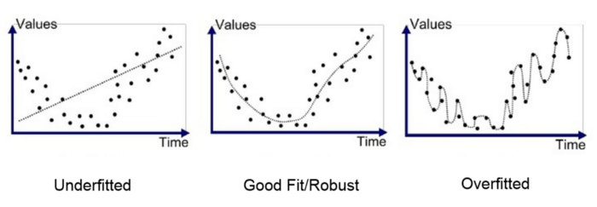
2.2 일반화, 과대적합, 과소적합
<과대적합과 과소적합>
과대적합: 학습 데이터에서 필요 이상으로 특징을 학습할 경우 발생
→ 학습 데이터에 대한 정확도 높다
→ 테스트 데이터/학습 데이터 외의 데이터에는 정확도가 낮게 나오는 모델
→ 모델이 너무 복잡
과소적합: 모델 학습 시 데이터에서 충분히 특징을 찾아내지 못할 경우 발생
→ 학습데이터에도 정확도 낮다
→ 모델이 너무 간단해서 데이터의 다양성을 잡아내지 못함.
데이터 ↑ 과대적합 ↓
Notes:
이 데이터를 통해서 필요 이상으로 특징을 학습할 경우 과대적합이 발생하며, 데이터에서 충분히 특징을 찾아내지 못할 경우 과소적합이 발생합니다.
즉, 모델이 너무 단순해서 데이터의 내재된 구조를 학습하지 못할 때 발생합니다.
과소적합의 경우, 충분한 데이터로 학습하지 못했기 때문에 특정 특징에만 편향되게 되며, 학습데이터에도 정확도가 낮아집니다.
이에 반해 과대적합은 학습데이터에는 정확도가 굉장히 높지만 일반성은 떨어지는 특징을 가지고 있습니다.
머신러닝에서 가장 대두…?되고 있는 문제가 바로 이 과대적합 문제입니다. 이 과대적합 문제를 해결하기 위해서는 데이터를 많이 수집하는 것이 중요합니다.
다음 이미지를 보시면 과소적합의 경우, 데이터의 부족으로 제대로 학습되지 못한 모습을 볼 수 있으며
오른쪽 이미지를 통해 과대적합, 즉 훈련데이터를 너무 잘 학습시켜서 훈련데이터 이외의 새로운 데이터가 들어올 경우, 제대로 분류하지 못할 가능성이 있습니다.

Slide 6
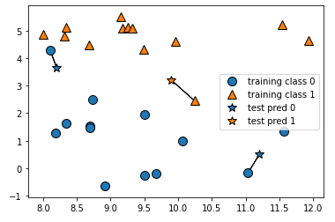
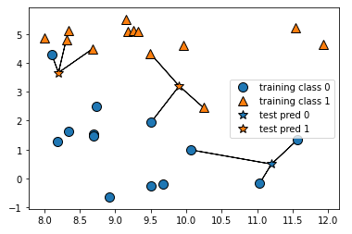
2.3 지도 학습 알고리즘
2.3.2 K-최근접 이웃 알고리즘
가장 간단한 머신러닝 알고리즘 → 훈련 데이터셋 저장 = 모델 만드는 과정의 전부
새로운 데이터셋을 예측할 때, 훈련 데이터셋에서 가장 가까운 데이터 포인트(=최근접 이웃)을 찾는다.
K = 1
K = 3
Notes:
지도학습의 알고리즘 중 하나인 k 최근접 이웃 알고리즘입니다.
먼저 knn 알고리즘은 데이터 분류에 사용되는 간단한 지도학습 알고리즘으로 데이터를 특정 클래스로 분류하기 위해 기존의 데이터 안에서 새로운 데이터로부터 가까운 k개의 데이터를 찾아 k개의 레이블 중 가장 많이 분류된 값으로 현재의 데이터를 분류하는 알고리즘입니다.
그냥 훈련 데이터셋만 저장하면 되기 때문에 매우 간단한 알고리즘입니다.

Slide 7
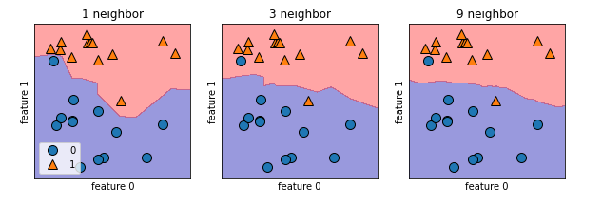
2.3 지도 학습 알고리즘
2.3.2 K-최근접 이웃 알고리즘
가장 간단한 머신러닝 알고리즘 → 훈련 데이터셋 저장 = 모델 만드는 과정의 전부
새로운 데이터셋을 예측할 때, 훈련 데이터셋에서 가장 가까운 데이터 포인트(=최근접 이웃)을 찾는다.
Neighbor = 1 : 훈련데이터에 가깝게 경계가 만들어짐
Neighbor = 9 : 결정 경계가 부드러워짐
이웃 적게 사용 = 모델 복잡도 높음
이웃 많이 사용 = 모델 복잡도 낮음
Notes:
새로운 데이터로부터 몇 개의 가장 가까운 데이터를 찾아 분류할 것인지 정하는 것이 중요한 문제인데요.
이웃을 적게 사용하면 훈련 데이터에 가깝게 경계가 만들어져서 모델 복잡도가 높아지고
이웃을 많이 사용하면 결정 경계가 부드러워져서 모델 복잡도가 낮아집니다.

Slide 8
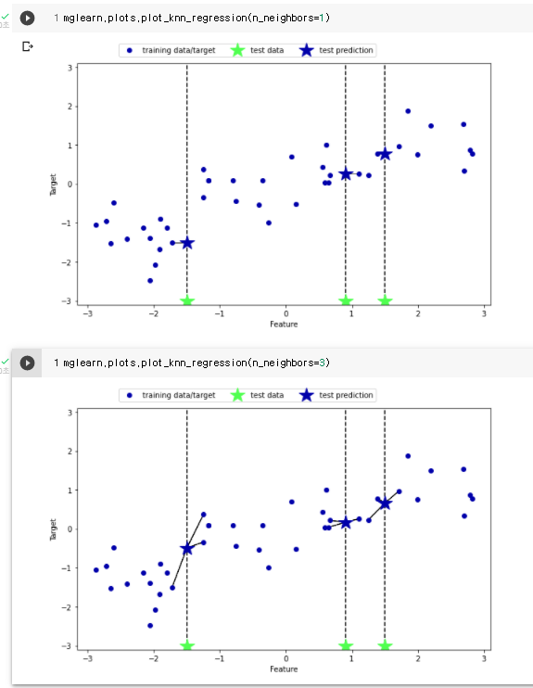
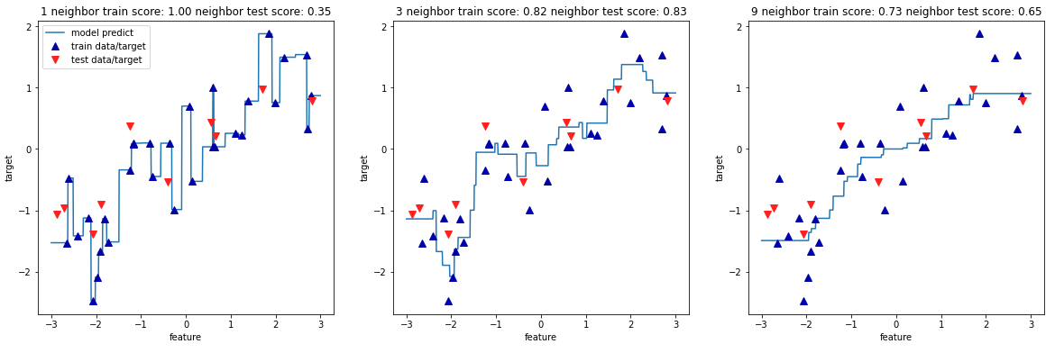
2.3 지도 학습 알고리즘
K-최근접 이웃 회귀
분류 뿐만 아니라 회귀에도 사용될 수 있다!
K = 1 : 가장 가까운 이웃의 타깃값
K = 3 : 이웃 간의 평균이 예측
Notes:
Knn 알고리즘은 분류 뿐만 아니라 회귀에서도 사용될 수 있습니다.

Slide 9
2.3 지도 학습 알고리즘
2.3.2 K-최근접 이웃 알고리즘
장점
이해하기 쉬운 모델이다.
예측 전에 따로 학습시킬 필요가 없음
단점
훈련 세트가 매우 크면 예측이 느려짐.
데이터 전처리가 중요함.
특성이 많은 데이터셋에서는 잘 작동하지 않음.
특성값 대부분이 0인 데이터셋에서는 잘 작동하지 않음
Notes:
knn 알고리즘은 예측을 하는 시점에서 기존 데이터와의 거리를 계산하기 때문에 예측 전에 모델을 따로 학습시킬 필요가 없다는 장점이 있습니다.
대신 예측 속도가 느리며 예측값이 다소 편향될 수 있다는 단점이 있습니다.

Slide 10
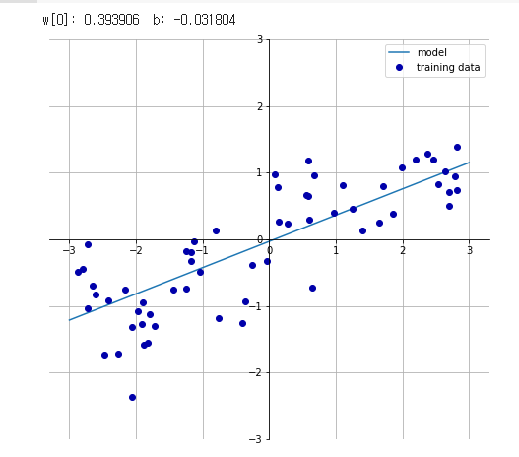
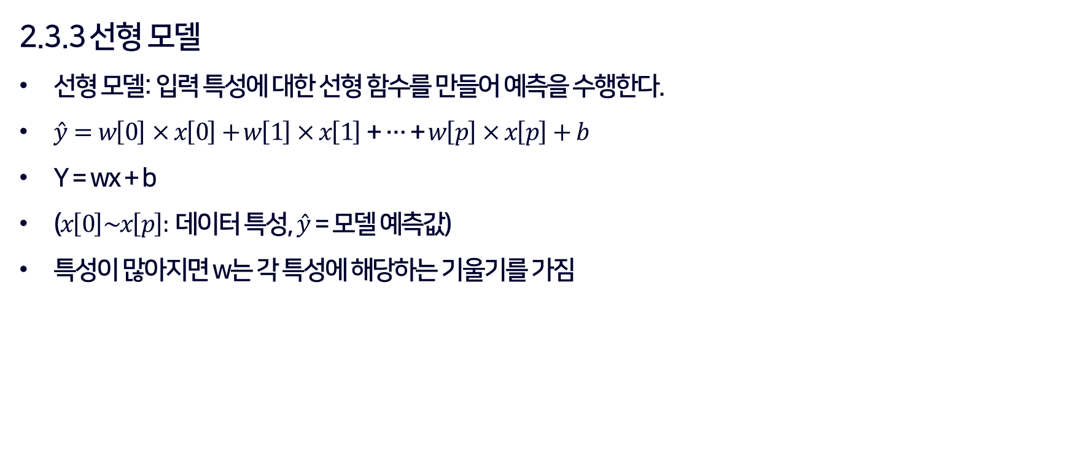
2.3 지도 학습 알고리즘
2.3.3 선형 모델
선형 모델: 입력 특성에 대한 선형 함수를 만들어 예측을 수행한다.
$\hat{y}=w\left[0\right]×x\left[0\right]+$ $w\left[1\right]×x\left[1\right]$ + … + $w\left[p\right]×x\left[p\right]+b$
Y = wx + b
($x\left[0\right]\sim x\left[p\right]: 데$이터 특성, $\hat{y}$ = 모델 예측값)
특성이 많아지면 w는 각 특성에 해당하는 기울기를 가짐
* 선형 모델은 훈련 데이터로부터
모델 파라미터 w, b를 학습시켜 완성!
Notes:
선형 모델은 입력 특성에 대한 선형 함수를 만들어서 예측을 수행합니다.
단순하게 y = Wx + b로 나타낼 수 있는데 여기서 W는 가중치, b는 편향이라고 합니다.
단순한 일차방정식으로 보면 기울기와 y절편이라고 볼 수 있는데요.
선형회귀 알고리즘은 주어진 데이터를 통해서 x와 y의 관계를 가장 잘 나타내는 직선 즉, 적절한 W와 b의 값을 찾아내는 것 입니다.

Slide 11
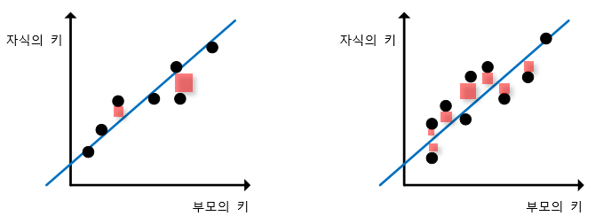
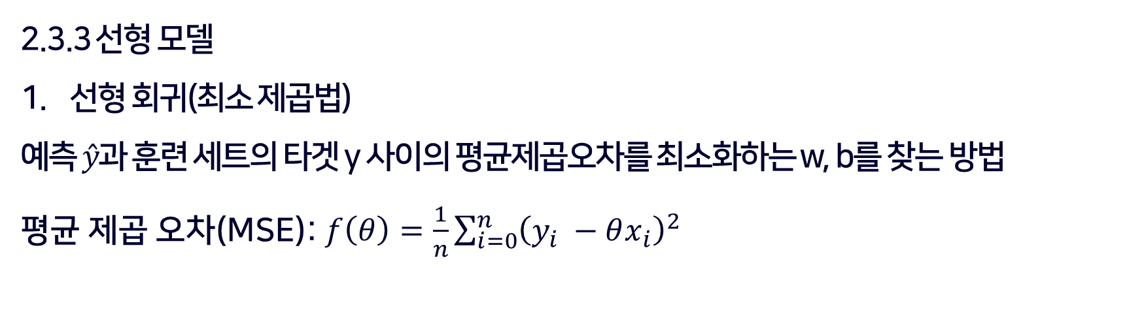
2.3 지도 학습 알고리즘
2.3.3 선형 모델
선형 회귀(최소 제곱법)
예측$\hat{y}$과 훈련 세트의 타겟 y 사이의 평균제곱오차를 최소화하는 w, b를 찾는 방법
평균 제곱 오차(MSE): $f\left(θ\right)=\frac{1}{n}\sum_{i=0}^{n}{{\left(y_{i} −θx_{i}\right)}^{2}}$
Notes:
선형 회귀에서는 주어진 데이터에 가장 잘 맞는 W와 b의 값을 찾는 것이 가장 중요한데요.
선형회귀에서는 실제값과 가설의 거리를 측정해서 이 거리를 최소화하는 최적의 W와 b를 찾습니다.
이 실제값과 가설의 거리에 대한 식을 평균제곱오차라고 하며 실제 데이터의 y값과 가설의 y값의 차에 제곱을 해주면 됩니다.

Slide 12
2.3 지도 학습 알고리즘
2.3.3 선형 모델
2. 리지 회귀
리지 회귀에서의 가중치(w) 선택은 훈련 데이터를 잘 예측하기 위해서 뿐만 아니라 추가 제약 조건을 만족시키기 위한 목적도 있음. = 가중치의 절댓값을 가능한 작게 만들기!
모든 특성이 출력에 주는 영향을 최소한으로 만든다. = 과대 적합을 방지 (w의 모든 원소 → 0)
리지 회귀에서 사용하는 규제 방식: L2 규제
Ridge() 함수에서는 alpha 값을 통해서 규제 정도를 정함
# 실습을 통해 선형회귀와 비교했을 때, 훈련 데이터의 정확도는 낮지만 테스트 데이터의 정확도가 높으므로 과대적합을 잘 방지했다는 것을 알 수 있음!
Notes:
다음은 리지 회귀입니다.
리지 회귀에서의 가중치(w) 선택은 훈련 데이터를 잘 예측하기 위해서 뿐만 아니라 추가 제약 조건을 만족시키기 위한 목적도 있습니다.
제약 조건이란 가중치의 절댓값을 가능한 작게 만드는 것인데 모든 특성이 출력에 주는 영향을 최소한으로 만들어버립니다.
따라서 과대 적합을 방지하는 기능이 있고요.
리지 회귀에서 사용하는 규제 방식을 L2 규제 라고 하고
Ridge() 함수에서는 alpha 값을 통해서 규제 정도를 정합니다.

Slide 13
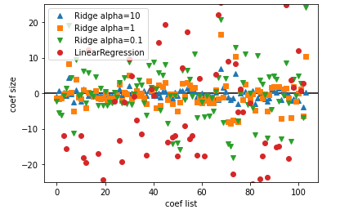
2.3 지도 학습 알고리즘
2.3.3 선형 모델
3. 라소
라소 역시 계수를 0에 가깝게 만드려고 함. ( 실제 0이 되는 계수 존재 = 제외되는 특성 생김)
→ 중요한 특성이 무엇인지 알 수 있게 됨
모든 특성이 출력에 주는 영향을 최소한으로 만든다. = 과대 적합을 방지
라소 회귀에서 사용하는 규제 방식: L1 규제
리지 예제임 →
Notes:
3. 라소
라소 역시 계수를 0에 가깝게 만드려고 합니다.
하지만 리소와는 달리 제약조건을 통해 실제 0이 되는 계수 존재 즉 제외되는 특성 생기게 됩니다.
따라서 별로 중요하지 않은 특성들은 제외되기 때문에 중요한 특성이 무엇인지 알 수 있게 됩니다.
마찬가지로 과대 적합을 방지하고, 라소 회귀에서 사용하는 규제 방식은 L1 규제입니다.
앞에서 리지 함수는 알파를 통해서 규제 정도를 조절한다고 했는데 다음 그림을 보시면 알파가 클수록 즉 규제 정도가 클수록 계수의 크기가 작아지는 것을 볼 수 있습니다. (가중치의 크기)

Slide 14
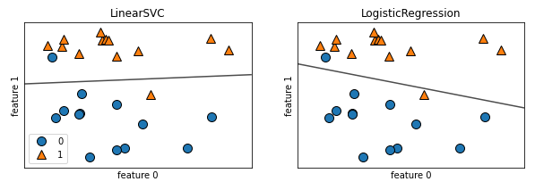
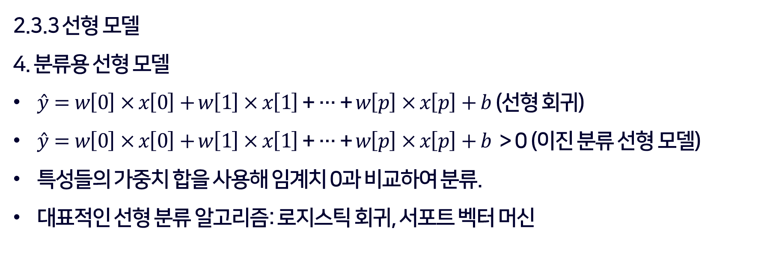
2.3 지도 학습 알고리즘
2.3.3 선형 모델
4. 분류용 선형 모델
$\hat{y}=w\left[0\right]×x\left[0\right]+$ $w\left[1\right]×x\left[1\right]$ + … + $w\left[p\right]×x\left[p\right]+b$ (선형 회귀)
$\hat{y}=w\left[0\right]×x\left[0\right]+$ $w\left[1\right]×x\left[1\right]$ + … + $w\left[p\right]×x\left[p\right]+b$ > 0 (이진 분류 선형 모델)
특성들의 가중치 합을 사용해 임계치 0과 비교하여 분류.
대표적인 선형 분류 알고리즘: 로지스틱 회귀, 서포트 벡터 머신
- 리지 회귀와 같이 L2 규제 사용
규제 강도 조절: C
C 값↑ 훈련세트에 최대한 맞춤(규제↓)
C 값↓ 계수 값 0에 가까워짐 (규제↑)
Notes:
선형 모델을 통해서 분류도 할 수 있는데요.
선형 회귀 공식을 통해 구한 값과 0을 비교하여 분류를 합니다.
대표적인 선형 분류 알고리즘에는 로지스틱 회귀와 서포트 벡터 머신이 있습니다.

Slide 15
2.3 지도 학습 알고리즘
2.3.3 선형 모델
5. 다중 클래스 분류용 선형 모델
일반적으로 선형 분류 모델은 다중 클래스를 지원하지 않음.
일대다 방식: 각 클래스를 다른 모든 클래스와 구분하도록 이진 분류 모델을 학습시킴.

Slide 16
2.3 지도 학습 알고리즘
2.3.3 선형 모델
* 장단점과 매개변수
학습 속도가 빠르고 예측도 빠르다
공식을 통해 예측이 어떻게 만들어지는지 비교적 쉽게 이해할 수 있다.

Slide 17
2.3 지도 학습 알고리즘
2.3.4 나이브 베이즈 분류기
나이브 베이즈 분류기: 각 특성을 개별로 취급해 파라미터를 학습하고 각 특성에서는 클래스별 통계를 단순하게 취합함 → 학습 시간이 빠르다.
GuassianNB: 연속적인 어떤 데이터에 적용
BernoulliNB: 이진 데이터에 적용
MultinomialNB: 카운트 데이터(문장에 나타난 단어의 횟수)에 적용

